Slide 1
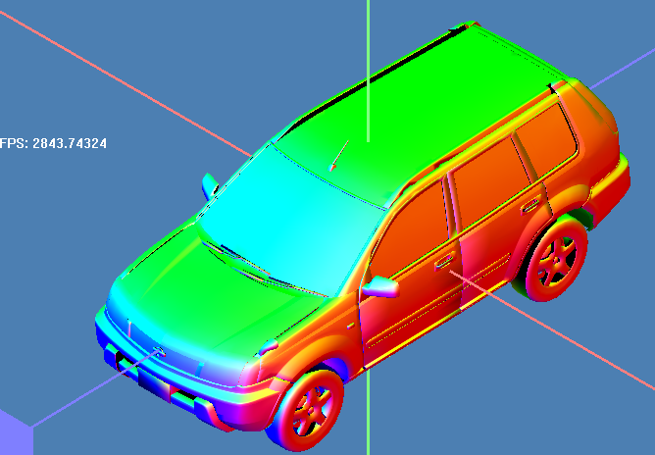
Санкт-Петербургский губернаторский физико-математический лицей № 30
Летняя учебно-исследовательская практика
Группа 19. "Компьютерная графика".
Носков Иван (10-1 класс)
Корнеев Олег (10-2 класс)
Шульц Святослав (10-3 класс)
Сокол Алексей (10-4 класс)
Дунаева Ольга (10-6 класс)
Пантелеева Алиса (10-6 класс)
Яковлев Михаил (10-6 класс)
2014 год

Slide 2
Пройденные Темы
WINAPI (Windows Application Programming Interface)
Практическое применение Математики в компьютерном анимировании
OpenGL (Open Graphics Library)
Работа с изображениями
OpenAL (Open Audio Library)
Загрузка 3D моделей из файла
Работа с картами высот

Slide 3
WINAPI
Базовые функции WINAPI
  Рисование простейших фигур (Polygon(...), SetPixel(...), Rectangle(...) ...)
  Реализация цикла обработки сообщений
  Отправка сообщений в систему (PostQuitMessage(...), ...)
Двойная буферизация средствами WINAPI
Работа с изображениями средствами WINAPI
  Вывод картинки
  Вывод картинки с имитацией Альфа канала (XOR, AND маски)

Slide 4
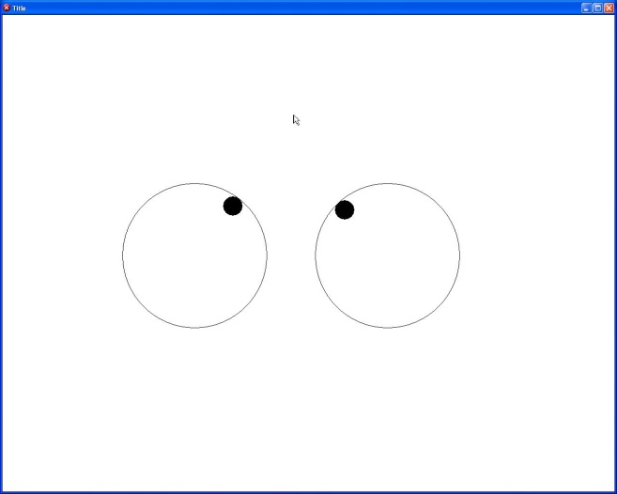
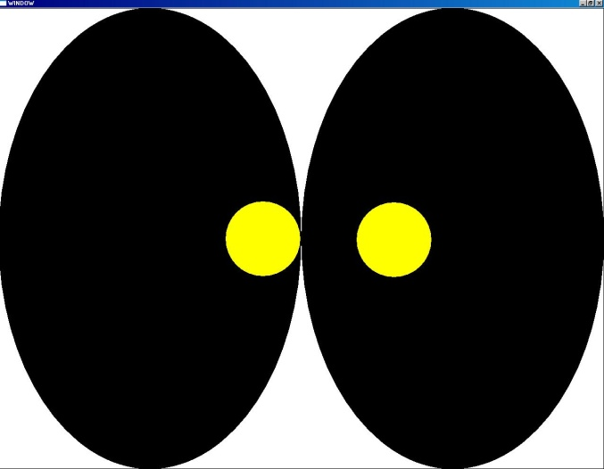
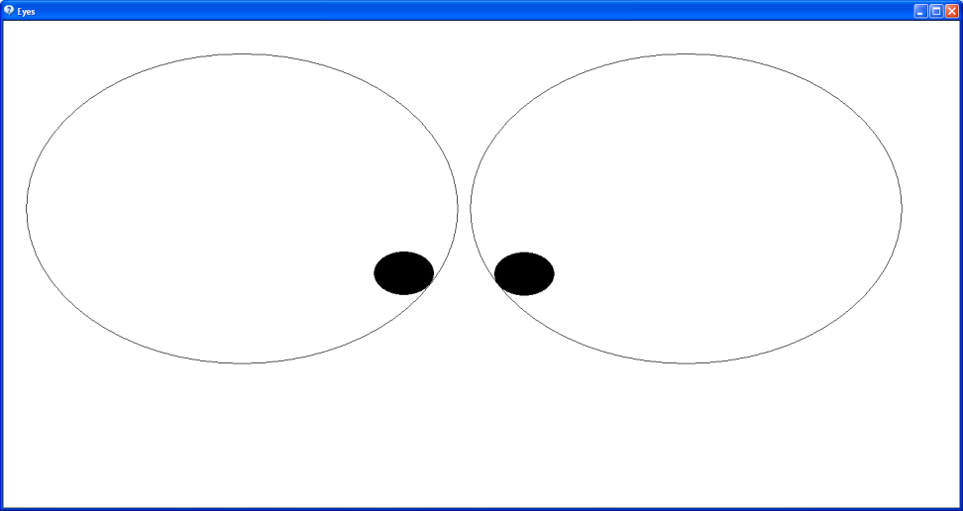
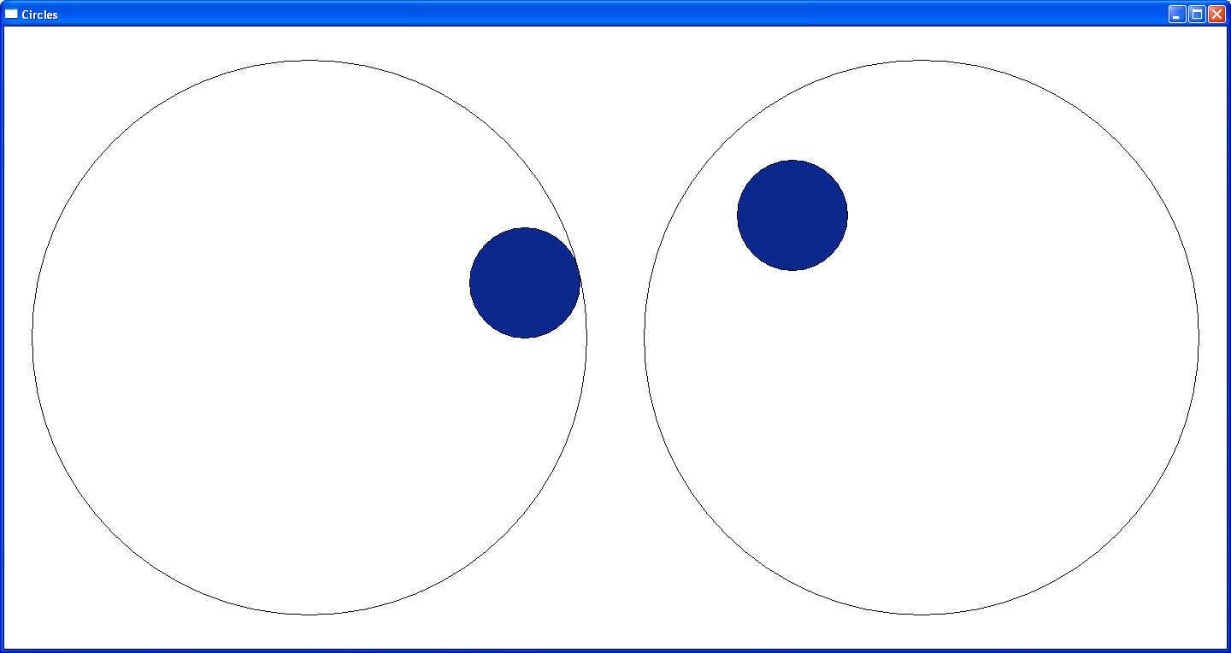
T01FWIN
Простейшая реализация анимации с реакцией на устройства ввода

Slide 5
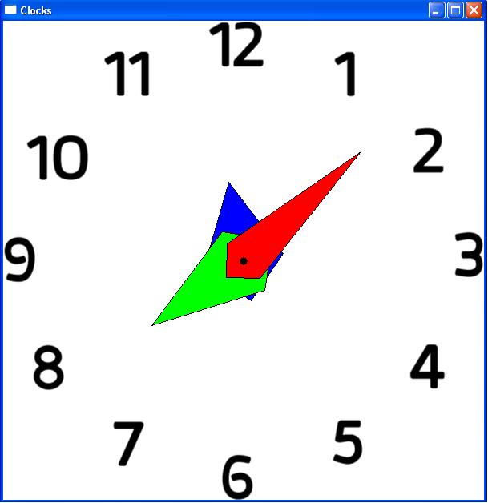
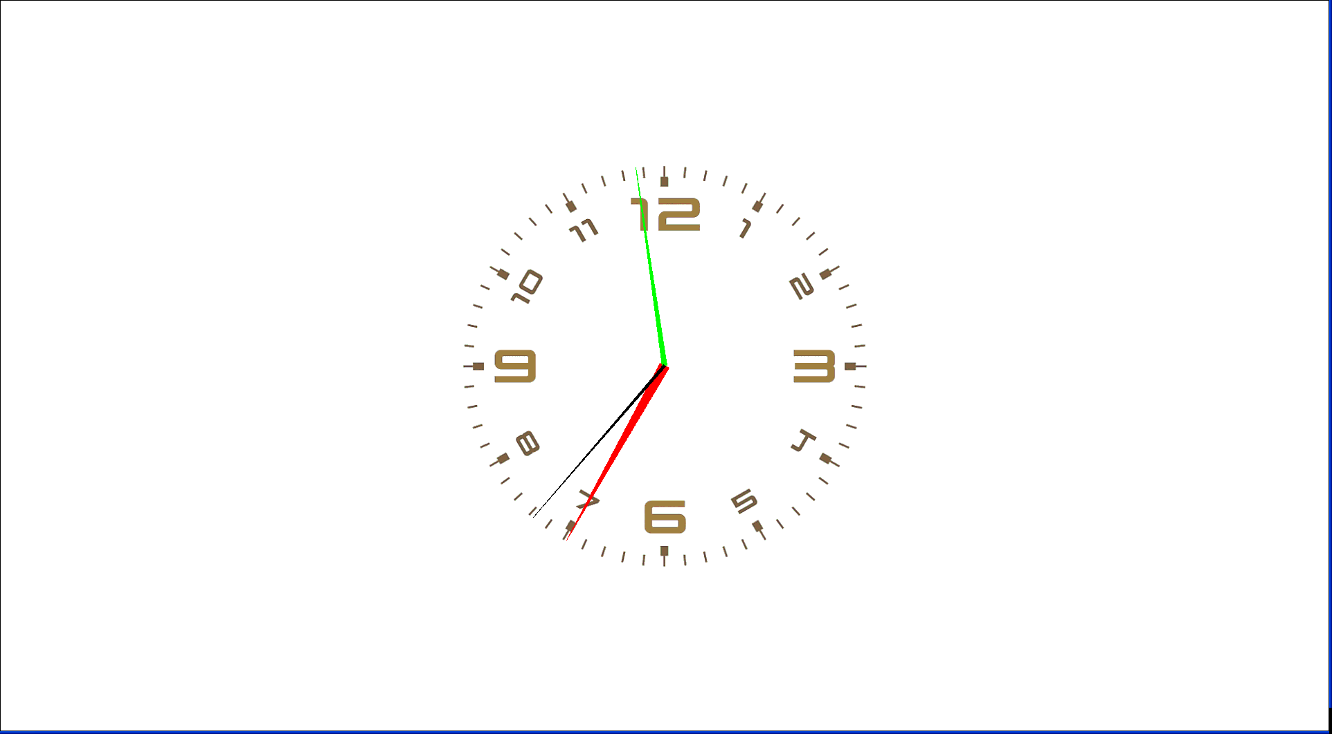
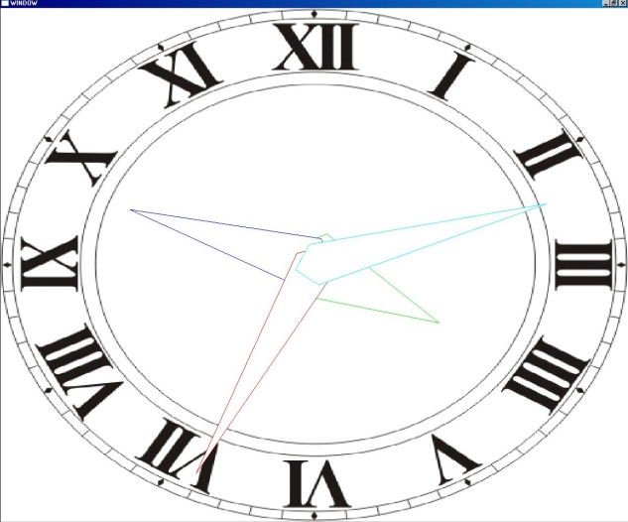
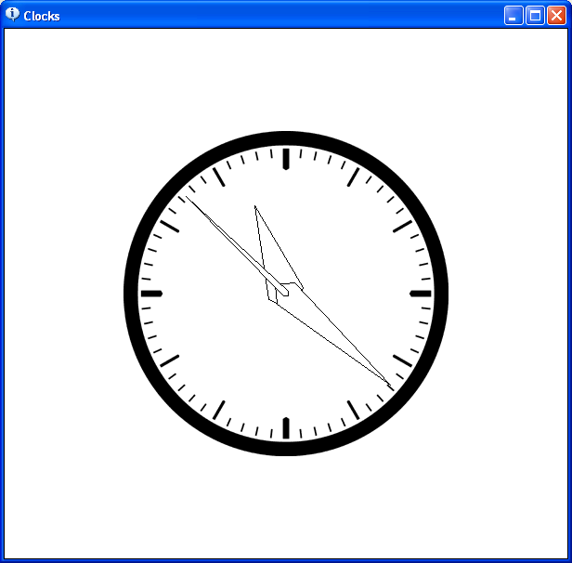
T02CLOCK
Простейшая реализация анимации механических часов

Slide 6
Математика (Матрицы)
Определение матрицы
Перестановки и инверсии
Подсчёт определителя матрицы
  По определению
  По методу Гаусса
Получение обратной матрицы
T04DETERM
(Подсчёт определителя)

Slide 7
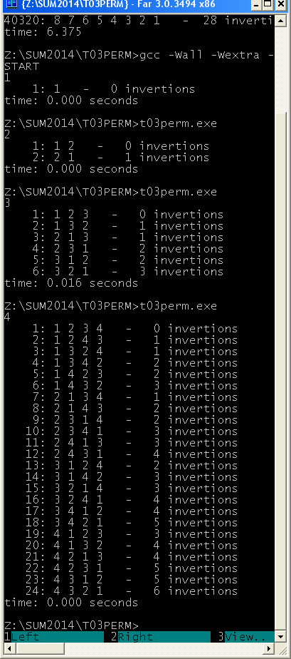
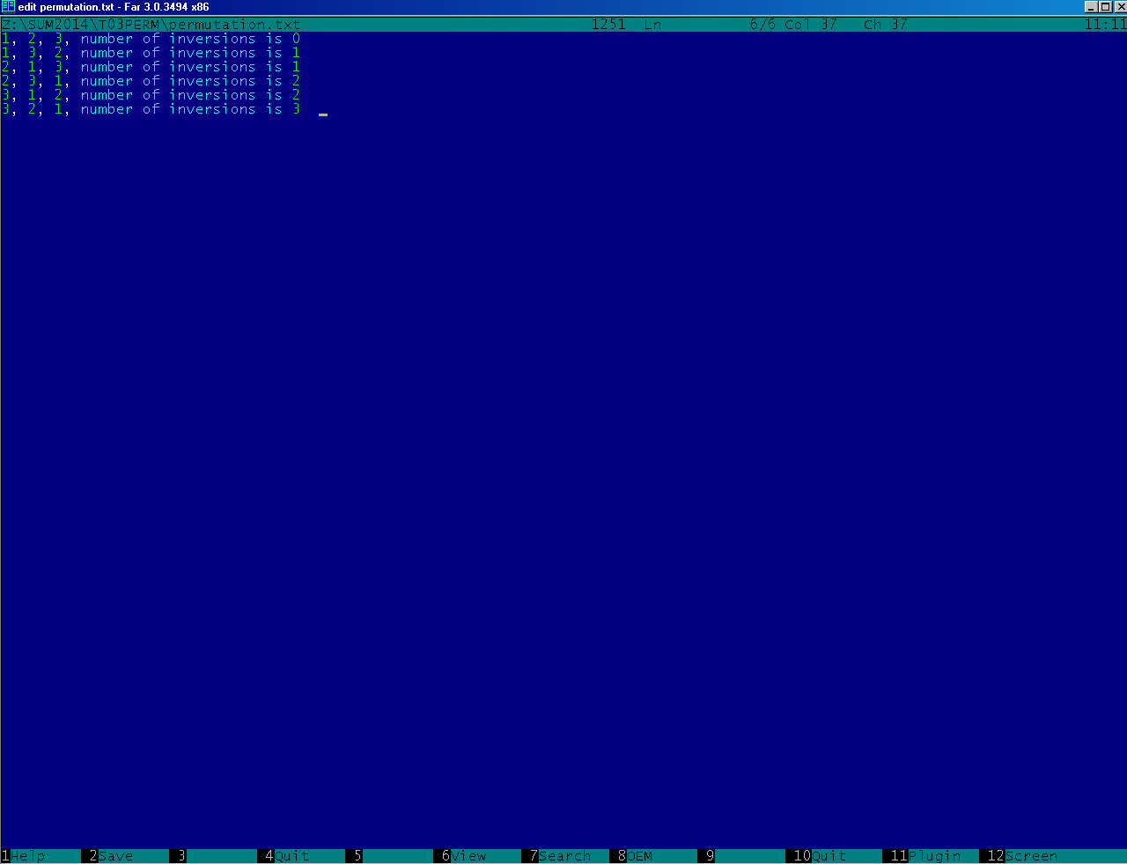
T03PRIM
Вывод перестановок и инверсий в них

Slide 8
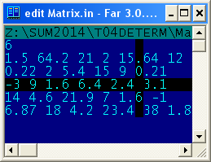
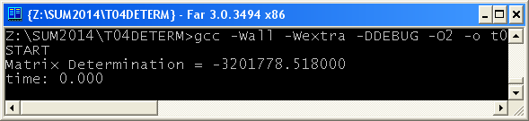
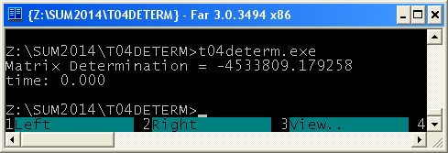
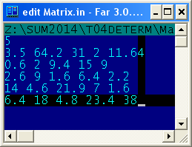
T04DETERM
Подсчёт определителя матрицы

Slide 9
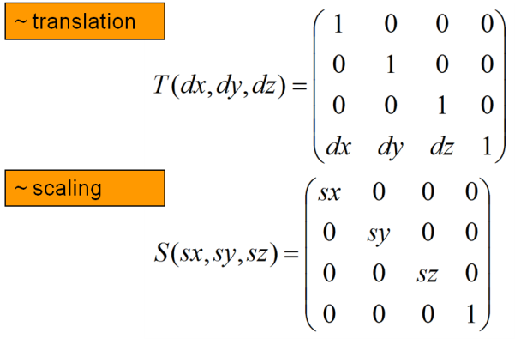
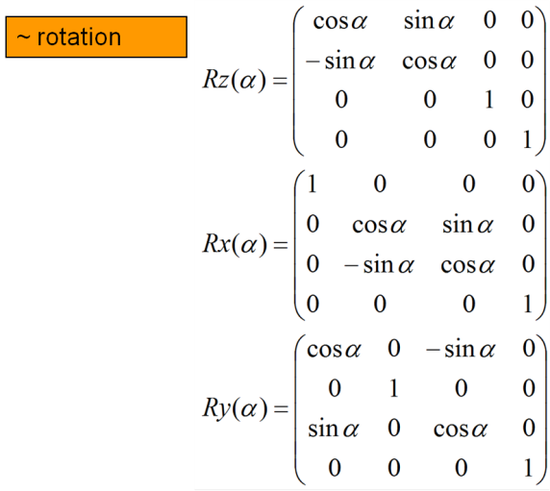
Вектора И Матрицы преобразования
Основная теория работы с векторами
Ковариантные и Контвариантные вектора
Нормирующая координата
Матрицы преобразований

Slide 10
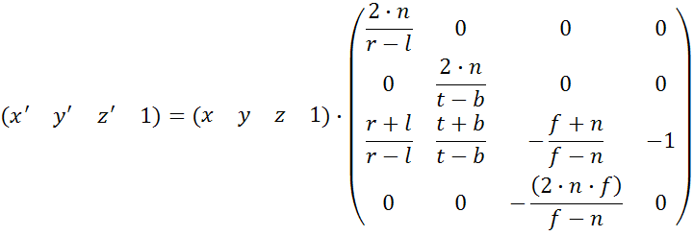
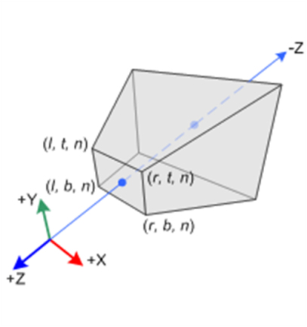
Матрица проективного преобразования

Slide 11
OpenGL
Загрузка матрицы преобразования в систему
( glLoadMatrix3d( ... ); )
Рисование простейших элементов картинки
( glBegin(...); ... glEnd(); )
Использование буферов (Буфер глубины, Буфер прозрачности, Маска цвета)
Текстурные координаты

Slide 12
Shaders (OpenGL flexible pipeline)
Написание Вершинных и Фрагментарных Шейдеров
Загрузка данных на видеокарту
Симуляция тумана
Симуляция освещения

Slide 13
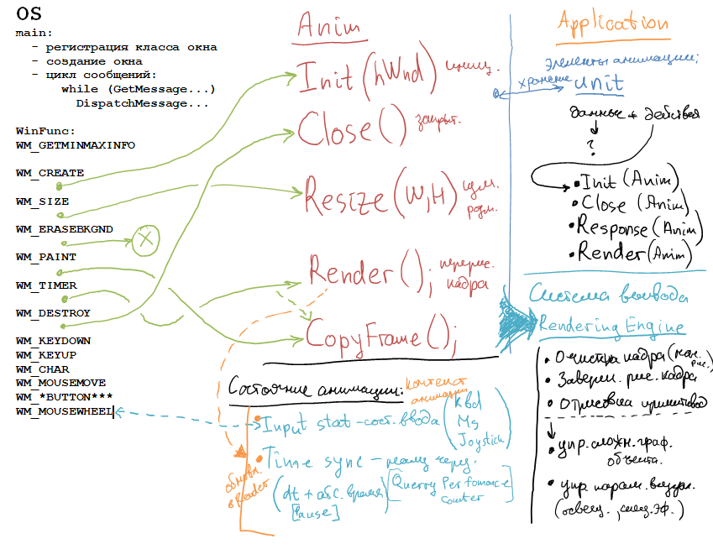
Система анимации
Создание многоуровневой абстракции – Системы анимации
Инкапсуляция и Полиморфизм Обектов анимации

Slide 14
Работа с изображениями
Загрузка Картинки из .BMP файла
Хранение данных картинки в RBGA
OpenAL
Загрузка файлов с музыкой и звуковыми эффектами
Воспроизведение музыки из программы по ходу анимации

Slide 15
Работа с Моделями
Загрузка модели из .OBJ файла
Хранение данных модели посредством примитивов
Понятие примитив
Загрузка карт высот
Загрузка карты высот и её интерпретация в программе
Автоматическая инициализация нормалей в карте высот

Slide 16
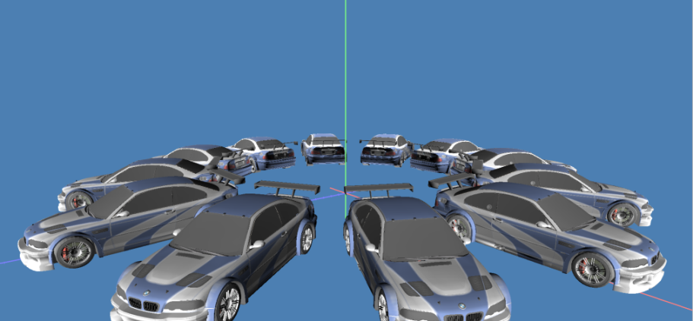
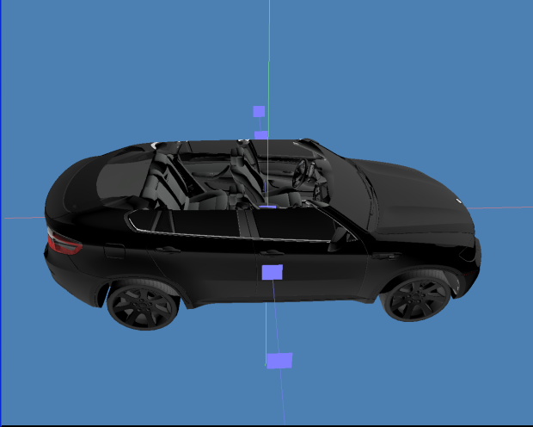
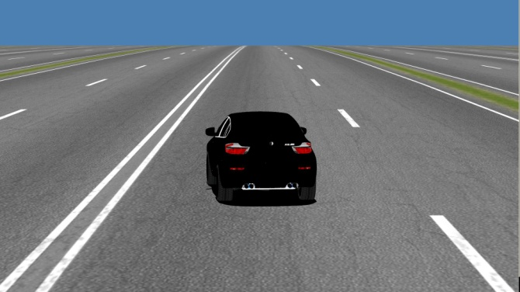
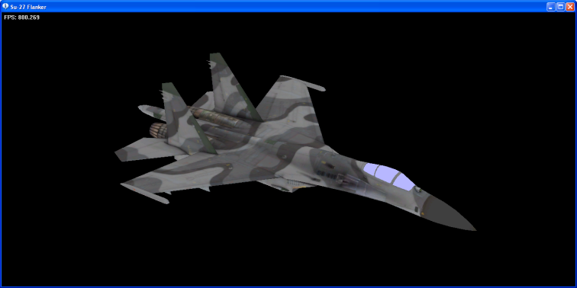
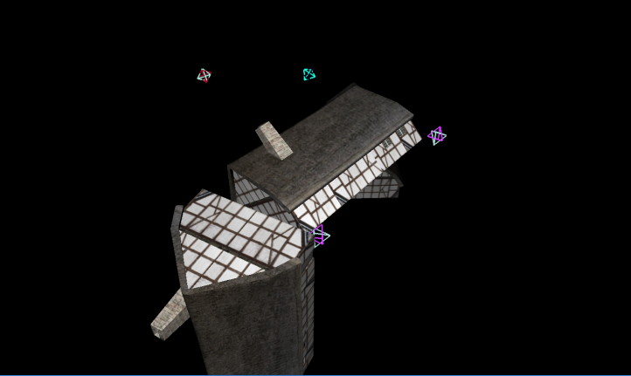
Итоговые проекты

